Slide 1
프로젝트 swiftER
조수빈, 김현준, 최아영, 공민혁, 홍민준

Slide 2
목차
프로젝트 개요
팀구성
개발 계획 수립
작업내역

Slide 3
1.프로젝트 개요

Slide 4
1. 프로젝트 개요
프로젝트 구성
건강 관련 검색 포털 및 커뮤니티
배포 주소
http://52.79.139.8:8181/swiftER
개발기간
2023.02.27 ~ 2023.03.30
총 32일

Slide 5
1. 프로젝트 개요
기대효과
응급실 검색을 통해 사용자가 보다 신속히 자신의 상황에 알맞은 응급실 파악
증상별 질병 검색을 통해 사용자가 보다 간편하게 질병 정보 습득
회원 간 커뮤니티와, 의사 회원과의 Q&A를 통해 폭넓은 소통
배경 및 목적
응급실, 질병 정보 등 건강에 관련된 정보를 한 번에 검색할 수 있는 서비스 제공
방문한 병원에 대한 리뷰를 작성하고, 회원들과 병원/질병 관련 이야기를 나눌 수 있는 소통의 장 마련

Slide 6
1. 프로젝트 개요
주요기능
회원가입 / 로그인
응급실 검색 / 병원 상세 페이지 / 병원 리뷰
증상 검색 / 증상 별 관련 과 정보 보기
서비스 채널
PC 웹
개발방식
Agile

Slide 7
2. 팀구성

Slide 8
2. 팀구성
이름 | 역할 | 업무
조수빈 | 책임 개발자 | 프로젝트 기획 및 계획 수립 프로젝트 및 일정 관리 CS, ADMIN 개발
김현준 | 개발자 | MEMBER 개발
최아영 | 개발자 | COMMUNITY 개발
공민혁 | 개발자 | SYMPTOMS(증상 검색) 개발
홍민준 | 개발자 | ER(응급실 검색) 개발

Slide 9
3. 개발계획

Slide 10
3. 개발 계획 수립(개발환경)
유형 | 구분 | 개발환경 |  | 서비스환경
SW | OS | Window10 |  | AWS EC2 Kernel 5.4
 | Browser | Chrome 111.0.5563.112 |  | N/A
 | WAS | Apache Tomcat 9.0.67 |  | Apache Tomcat 9.0.67
 | Language | Server | Java 11 Spring 3.0.4 | 개발환경과 동일
 |  | Client | HTML5 CSS3 JavaScript(ES6) jQuery 3.1
 | Library | org.springframework.boot:spring-boot-starter-mail org.springframework.boot:spring-boot-starter-data-jpa org.springframework.boot:spring-boot-starter-security org.springframework.boot:spring-boot-starter-thymeleaf org.springframework.boot:spring-boot-starter-web org.mybatis.spring.boot:mybatis-spring-boot-starter:3.0.0 org.thymeleaf.extras:thymeleaf-extras-springsecurity6 com.google.code.gson:gson:2.9.0' org.projectlombok:lombok org.springframework.boot:spring-boot-devtools com.mysql:mysql-connector-j org.projectlombok:lombok org.springframework.boot:spring-boot-starter-test org.springframework.security:spring-security-test' org.jsoup:jsoup:1.15.4 |  | 개발환경과 동일
 | DBMS | MySQL 8.0 |  | MariaDB 5.5.68
 | Tool | STS 4.17.1 MySQL Workbench HeidiSQL 12.1.0.6537 Git 2.37.2.2 Github |  | N/A

Slide 11
3. 개발 계획 수립(요구사항분석)
No | ID | 요구사항 | 유형 | 우선순위 | 규모 | 수용여부
1 | swiftER #1 | 회원/회원 가입 | 기능 | 상 | Large | Y
2 | swiftER #2 | 회원/로그인,로그아웃 | 기능 | 상 | Large | Y
3 | swiftER #3 | 회원/마이페이지 | 기능 | 상 | Large | Y
4 | swiftER #4 | 회원/아이디 찾기 | 기능 | 중 | Medium | Y
5 | swiftER #5 | 회원/비밀번호 찾기 | 기능 | 중 | Small | Y
6 | swiftER #6 | 회원/회원정보수정 | 기능 | 중 | Medium | Y
7 | swiftER #7 | 회원/회원약관 | 기능 | 하 | Low | Y
8 | swiftER #8 | 증상 검색 | 기능 | 상 | Large | Y
9 | swiftER #9 | 증상 검색 결과 | 기능 | 중 | Large | Y
10 | swiftER #10 | 응급실 검색 | 기능 | 상 | Medium | Y
11 | swiftER #11 | 병원 상세페이지 | 기능 | 상 | Medium | Y
12 | swiftER #12 | 병원 리뷰 | 기능 | 중 | Low | Y
13 | swiftER #13 | 고객센터 공지사항 | 기능 | 중 | Medium | Y
14 | swiftER #14 | 고객센터 FAQ | 기능 | 중 | Medium | Y
15 | swiftER #15 | 고객센터 QnA | 기능 | 중 | Medium | Y
16 | swiftER #16 | 관리자 메인 패널 | 기능 | 하 | Medium | N
17 | swiftER #17 | 관리자 회원관리 | 기능 | 중 | Medium | Y
18 | swiftER #18 | 관리자 커뮤니티관리 | 기능 | 중 | Medium | N
19 | swiftER #19 | 관리자 병원 리뷰 관리 | 기능 | 중 | Medium | N
20 | swiftER #20 | 관리자 공지사항 관리 | 기능 | 중 | Medium | Y
21 | swiftER #21 | 관리자 QnA 관리 | 기능 | 중 | Medium | N
22 | swiftER #22 | 관리자 FAQ 관리 | 기능 | 중 | Medium | N

Slide 12
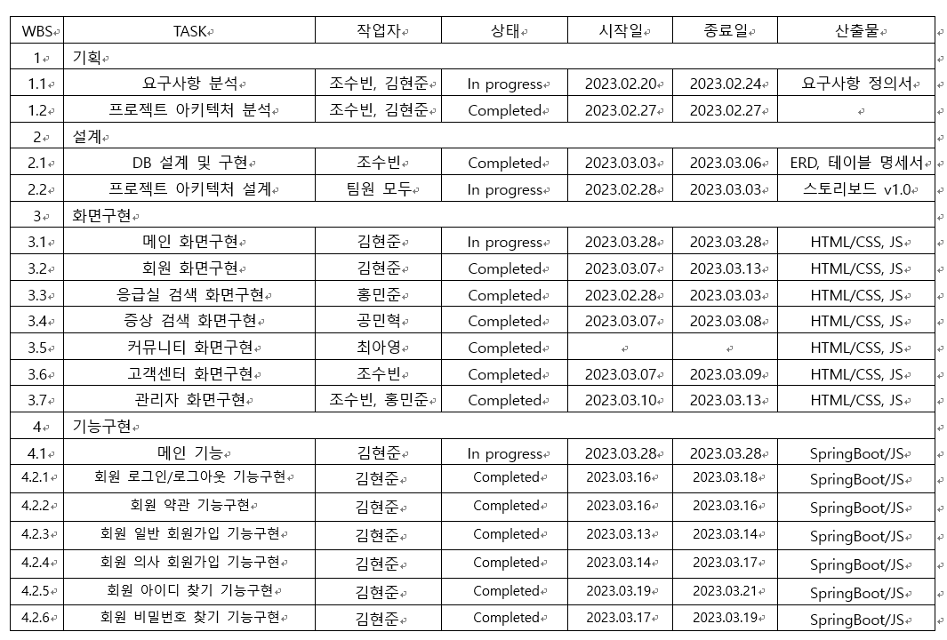
3. 개발 계획 수립(작업분류체계)

Slide 13
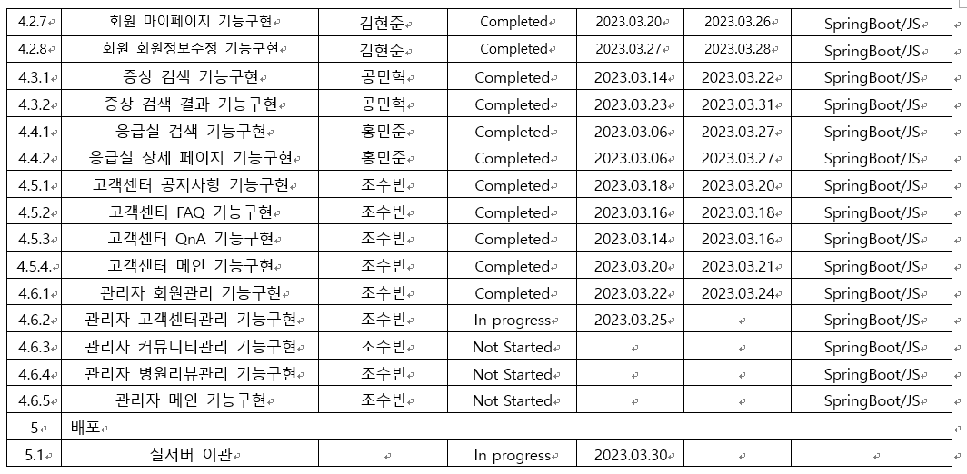
3. 개발 계획 수립(작업분류체계)

Slide 14
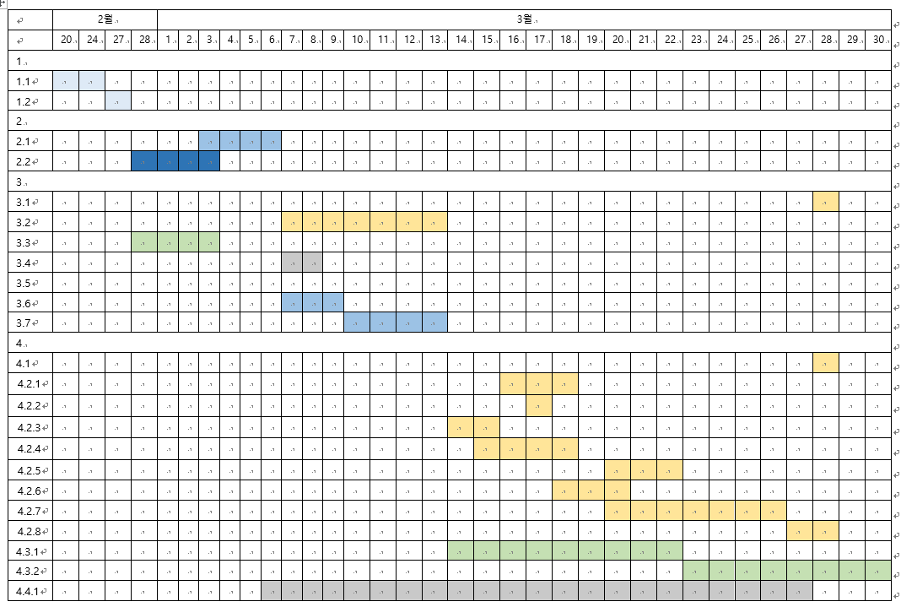
3. 개발 계획 수립(작업일정)

Slide 15
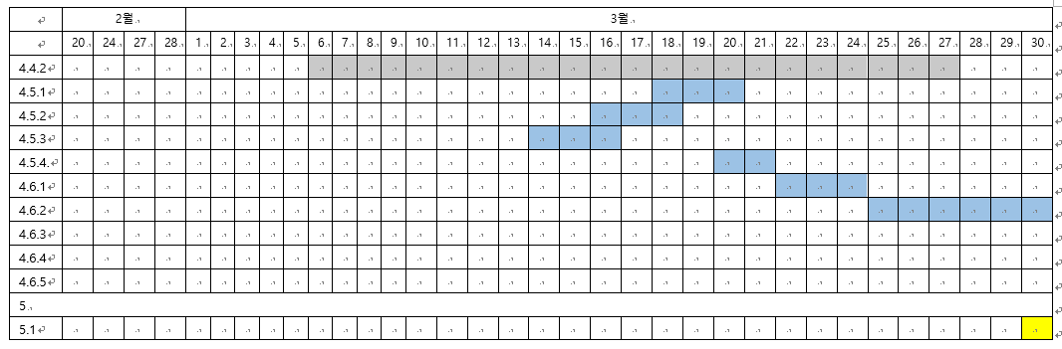
3. 개발 계획 수립(작업일정)

Slide 16
4. 작업내역

Slide 17
4. 작업내역(정보구조)
swiftER | 회원 | 로그인
 |  | 이용약관
 |  | 회원가입 | 일반 회원 가입
 |  |  | 의사 회원 가입
 |  | 회원 탈퇴
 |  | 비밀번호 변경
 |  | 아이디찾기
 |  | 회원정보 수정
 |  | 마이페이지
 | 증상 검색 | 증상 검색
 |  | 증상 검색 결과
 | 응급실 검색 | 응급실 검색
 |  | 병원 상세페이지 | 병원 상세 정보
 |  |  | 병원 리뷰
 | 고객 센터 | 공지사항 | 목록
 |  |  | 보기
 |  | 자주묻는질문 | 목록
 |  |  | 보기
 |  | 문의하기 | 목록
 |  |  | 보기
 |  |  | 쓰기
 |  | 메인
 | 관리자 | 회원 관리 | 회원 리스트
 |  |  | 회원 정보
 |  | 커뮤니티 관리 | 글 리스트
 |  |  | 글 수정
 |  | 병원 리뷰 관리 | 글 리스트
 |  |  | 글 수정
 |  | 고객센터 관리 | 공지사항 | 글 리스트
 |  |  |  | 글 작성
 |  |  |  | 글 수정
 |  |  |  | 글 보기
 |  |  | 자주묻는질문 | 글 리스트
 |  |  |  | 글 작성
 |  |  |  | 글 수정
 |  |  |  | 글 보기
 |  |  | 문의하기 | 글 리스트
 |  |  |  | 글 작성
 |  |  |  | 글 보기
 |  |  | 메인
 | 메인

Slide 18
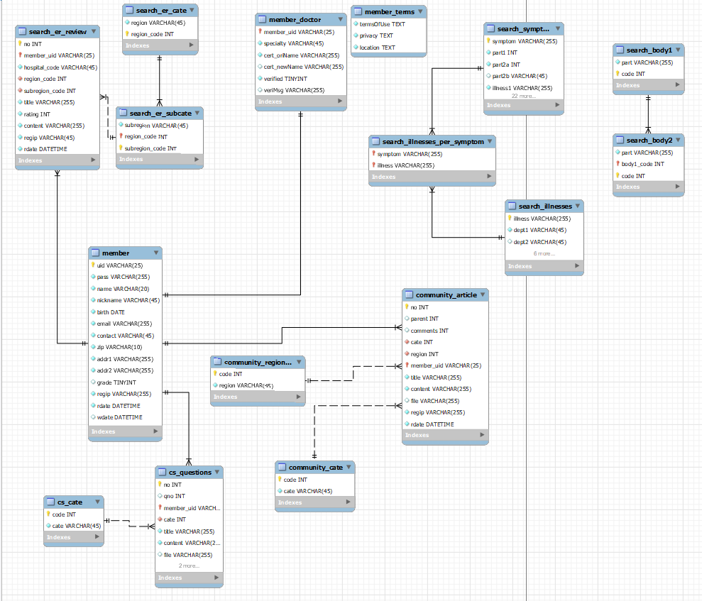
4. 작업내역(ERD)

Slide 19
4. 작업내역(클래스목록)
Package | Class | 설명
kr.co.swiftER.controller | AdminController.java | 관리자 컨트롤러
 | CommunityController.java | 커뮤니티 컨트롤러
 | CSController.java | 고객센터 컨트롤러
 | EmailController.java | 이메일 인증 컨트롤러
 | ERController.java | 응급실 메인 컨트롤러
 | ERRestController.java | 공공데이터 활용 REST 컨트롤러
 | IndexController.java | 메인화면 컨트롤러
 | MemberController.java | 회원 컨트롤러
 | SymptomsController.java | 증상검색,결과 컨트롤러
kr.co.swiftER.config | EmailConfiguration.java | 이메일 인증 관련 설정 파일
 | FileConfiguration.java | 파일 업로드, 다운로드 설정 파일
kr.co.swiftER.dao | AdminDAO.java | 관리자 DAO
 | CommunityDAO.java | 커뮤니티 DAO
 | CSDAO.java | 고객센터 DAO
 | ERDAO.java | 응급실 DAO
 | MemberDAO.java | 회원 DAO
 | SymptomsDAO.java | 증상검색,결과 DAO
kr.co.swiftER.dto | ErDTO.java
 | ItemDTO.java
kr.co.swiftER.entity | MemberEntity.java | member 엔티티
kr.co.swiftER.exceptions | CustomErrorCode.java | 파일 업로드 확장자 선별용 custom 에러 클래스
 | CustomErrorResponse | 파일 업로드 확장자 선별용 custom 에러 클래스
 | CustomException | 파일 업로드 확장자 선별용 custom 에러 클래스
 | GlobalExceptionHandler | 파일 업로드 확장자 선별용 custom 에러 클래스
kr.co.swiftER.repo | MemberRepo | 유저 정보 항목을 정의한 클래스
kr.co.swiftER.security | CustomAuthenticationFailureHandler | 로그인 실패 유형에 따른 메시지 출력 클래스
 | MyUserDetails | 유저 정보 속성을 정의한 클래스
 | SecurityConfig | 스프링 보안 설정 클래스
 | SecurityUserService | 유저 정보를 가져오기 위한 보안 서비스
kr.co.swiftER.service | AdminService | 관리자 서비스
 | CommunityService | 커뮤니티 서비스
 | CSService | 고객센터 서비스
 | EmailService | 이메일 인증 서비스
 | ERService | 응급실 검색 서비스
 | MemberService | 회원 서비스
 | SymptomsService | 증상검색,결과 서비스
kr.co.swiftER.vo | AdminMemberModifyVO | 관리자의 회원 정보 변경을 위한 회원 객체
 | AdminMemberSearchVO | 관리자의 회원 검색을 위한 회원 정보 객체
 | CommunityArticleVO | 커뮤니티 글 객체
 | CommunityCateVO | 커뮤니티 게시판 카테고리 객체
 | CommunityRegionVO | 커뮤니티 지역 카테고리 객체
 | CSCateVO | 고객센터 상위 카테고리 객체
 | CSQuestionsVO | 고객센터 글 객체
 | CSSubcateVO | 고객센터 하위 카테고리 객체
 | ERCateVO | 응급실 1차 지역 객체
 | ERReviewVO | 응급실 병원 리뷰 객체
 | ERSubcateVO | 응급실 2차 지역 객체
 | FileDoctorVO | 의사 면허증 사진 파일 객체
 | FileVO | 파일 업로드/다운로드용 객체
 | MemberDoctorVO | 의사 회원 데이터 객체
 | MemberTermsVO | 회원 약관 데이터 객체
 | MemberVO | 회원 데이터 객체
 | SymptomsCateVO | 증상검색 대분류 데이터 객체
 | SymptomsIllnessesVO | 질병 관련과 데이터 객체
 | SymptomsSubcateVO | 증상검색 소분류 데이터 객체
 | SymptomsSymptomsVO | 증상검색 질병 데이터 객체
[j1]

Slide 20
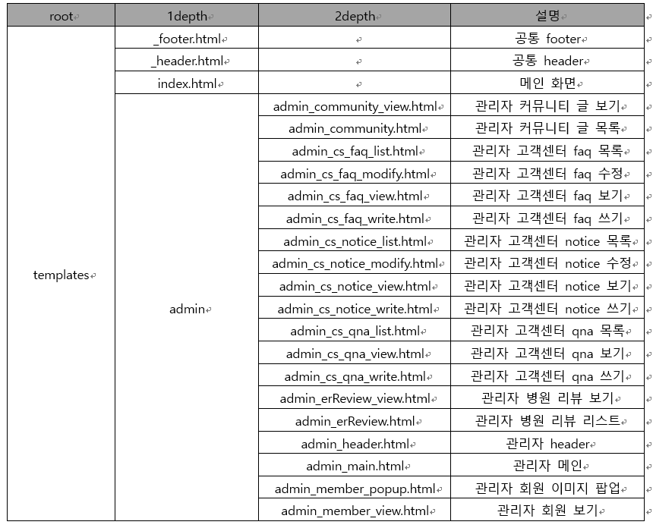
4. 작업내역(view목록)

Slide 21
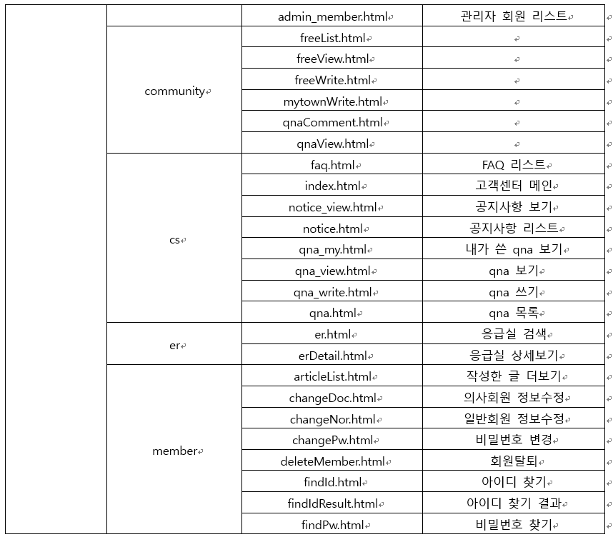
4. 작업내역(view목록)

Slide 22
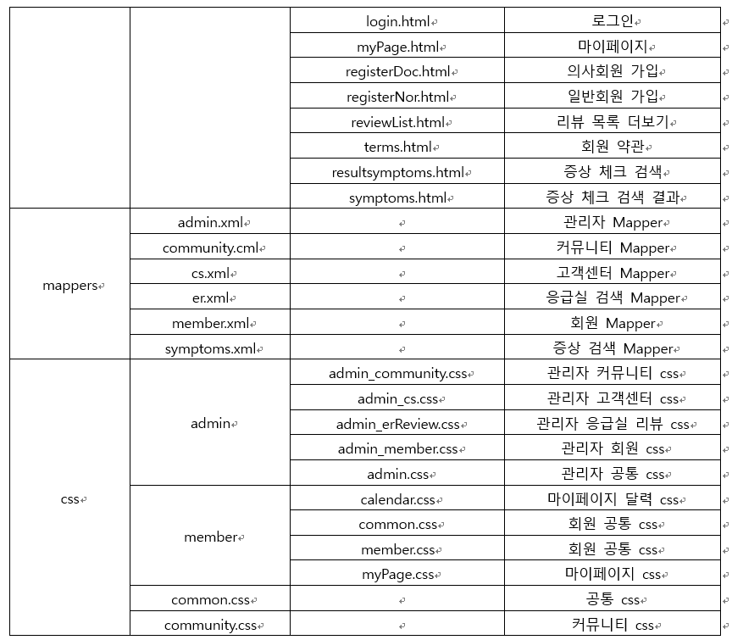
4. 작업내역(view목록)

Slide 23
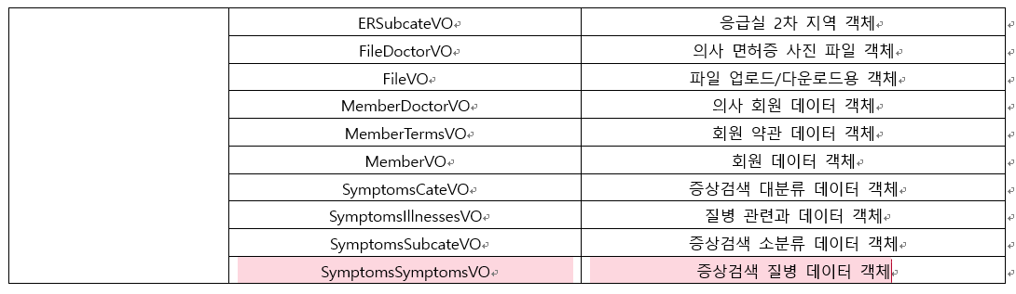
4. 작업내역(view목록)

Slide 24
감사합니다.

